Slide 1
Tema
Nanometrologia și Standardizarea
Company Name

Slide 2
Nanometrologia vs Standardizarea
Standardizarea (ca și în dezvoltarea și utilizarea standardelor documentare) este pe scară largă considerată una dintre premisele pentru introducerea cu succes a nanotehnologii în industrie.
Nanotehnologia în nenumăratele sale aplicații are nevoie de standardizare privind:
1) terminologie și nomenclatură;
2) măsurarea și caracterizarea nanomaterialelor și sistemelor;
3) HSE (sănătate, siguranță și mediul ambiant); și
4) standarde de produs și proces;
5) tehnici de măsurări în nanotehnologii.

Slide 3
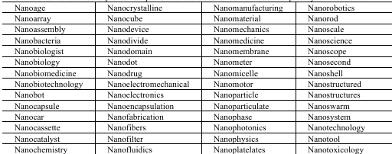
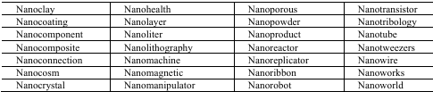
Dezvoltarea nano- vocabularului

Slide 4
Interconexiunea: Probleme de reglementare
sănătatea și securitatea în muncă (producție de laborator și la scară largă);
siguranța produselor și a consumatorilor (evaluarea ciclului de viață (LCA), deșeuri, emisie);
siguranța mediului (LCA, lanț alimentar, deșeuri, emisii);
orientări pentru utilizarea și manipularea în siguranță și durabilă a nanomaterialelor;
măsuri tehnice pentru protecția sănătății și a mediului (e.g. filtre);
hote de joasă presiune etc.;
etichetarea materialelor potenţial periculoase;
inventari de nanoparticule și nano-aplicații potențial critice;
inventari de expunere și cantități de nanoparticule;
determinare valoril de prag pentru nanoparticulele potențial periculoase;
Studii LCA ale nanomaterialelor, de exemplu nanoparticule; și
„Codul de conduită” cu privire la alte aspecte ale produsului.
e.g. activitate de reglementare în nanotehnologie este cea întreprinsă de OCDE - Directoratul Mediu. https://eur-lex.europa.eu/LexUriServ/LexUriServ.do?uri=COM:2008:0366:FIN:en:PDF oferă o perspectivă globală a activităților privind siguranța nanomaterialelor fabricate. Acest document REGULATORY ASPECTS OF NANOMATERIALS (SEC(2008)2036) menționează, de exemplu, conexiuni cu organisme de standardizare și metrologie.

Slide 5
Interconexiunea - probleme de reglementare ...
Riscul este o condiție prealabilă primordială în unele domenii ale nanotehnologiei, dar, multe nanoproduse care nu sunt periculoase se bazează, de asemenea, pe nanometrologie pentru a asigura calitatea și conformitatea, produsului pentru a facilita comerțul și a promova satisfacția clientului și producție eficientă.
Evaluarea conformității se referă la specificația caracteristicilor calității produsului, adesea prezentate în standarde scrise armonizate sau documente normative echivalente, și cu privire la legislația UE.
Sistemele de măsurare și laboratoarele pot fi, de asemenea, evaluate, la necesar.
Deoarece calitatea produsului este determinată prin evaluarea conformității, standardizarea este dezvoltată atât pentru nanoproduse înșiși, precum și pentru nanometrologia folosită pentru a le testa. e.g. :
sunt necesare definiții armonizate ale caracteristicilor calității nanoproduselor în domeniile de reglementare în care un producător să fie certificat pentru asigurarea calității;
sunt necesare metode de măsurare recomandate și standardizate în sprijin pentru asigurarea calității măsurătorilor laboratoarelor la locul de muncă.

Slide 6
Nanometrologia vs Standardizare în SUA și Japonia
Prognoza volumelor pieței globale de nanotehnologie peste 4 mlrd/an USD..
Institutul Național American de Standarde (ANSI) și Institutul Național de Standarde și Tehnologie (NIST) sunt autorități principale pentru dezvoltarea, coordonarea și conducerea standardelor de nanotehnologie în SUA.
ANSI-NSP coordonează standardele consensuale voluntare, în timp ce NIST oferă metrologie, iar ASTM International (Comitetul E56) creează standarde tehnice pentru nanotehnologie.
Autorități de reglementare: FDA și EPA (Agenția pentru Protecția Mediului) adoptă aceste standarde pentru evaluarea siguranței produselor și a mediului.
Principala autoritate japoneză pentru standardizarea nanotehnologiei este Ministerul Economiei, Comerțului și Industriei (METI), care derulează politica națională și promovează standardizarea internațională prin intermediul comitetelor. Activitățile tehnice cheie sunt conduse de Institutul Național de Știință și Tehnologie Industrială Avansată (AIST) și Institutul Național pentru Știința Materialelor (NIMS), adesea în colaborare cu organisme internaționale precum ISO.

Slide 7
Metrologia vs Standardizare
2005 –formarea Comitetului Tehnic al ISO – ISO/TC 229 Nanotehnologiile deoarece măsurătorile permit realizarea:
Identificării surselor de emisii ale nanoparticulelor;
Evaluarea eficacității a măsurilor de control;
Detectarea oricăror nereușite sau înrăutățiri a măsurilor de control care pot cauza pericole pentru sănătate
Măsurile prioritare inițiale ISO/TC 229 sunt în standardizarea pe domeniile:
termeni și definiții,
metrologie și metode de testare și măsurare,
standarde de referință pentru compoziție și proprietăți,
modelare proces,
medicament și siguranță,
impact asupra mediului.

Slide 8
Metrologia vs Standardizare
Rezolvarea acestor probleme va impulsiona puternic dezvoltarea nanotehnologiilor și aplicării lor practice.
În cadrul ISO/TC 229, secretariat din Institutul Britanic de Standardizare, subcomitetul pentru metrologie, metode de măsurare și testare - coordonat de Japonia, subcomitetul pentru termeni și definiții - de Canada, subcomitetul pentru sănătate, siguranță și mediu - de SUA.
Alături de institutele SUA și Institutul Britanic de Standarde (BSI), cei mai activi participanți în dezvoltarea nanometrologiei: ​​Laboratorul Național de Fizică al Marii Britanii (NPL), Institutul Național de Metrologie din Franța (LNE) și Institutul Fizicotehnic al Germaniei (PTI).
În cadrul Comisiei Electrotehnice Internaționale (IEC), comitetul tehnic TC 113 „Standardizarea nanotehnologiei pentru produse și sisteme electrice și electronice” este condus de Institutul German de Standarde.

Slide 9
Metrologia vs Standardizare
O analiză a standardelor adoptate denotă că sunt parte a trei grupuri:
standarde de măsurare și testare (inclusiv terminologie);
standarde de calitate și siguranță (inclusiv sănătate);
standarde de compatibilitate și interacțiune.
O atenție deosebită este acordată evaluării toxicității nanoparticulelor, dezvoltării metodelor de evaluare a toxicității și creării unui „catalog” de nanoparticule cu un rating de toxicitate.
Este introdus conceptul de contaminare a mediului cu nanoparticule - „doză”, similar cu „doza de radioactivitate”.
În UE notăm NANOFORUM - un centru de colectare și difuzare a informații despre programe de cercetare, progrese și succese tehnologice, pentru dezvoltarea nanotehnologiei.
Consorțiul NANOFORUM include: The Institute of Nanotechnology și European Nanotecgnology Trade Alliance (Marea Britanie); VDI Technologiezentrum (Germania); CEA-Leti (Franța); Malsch Techno Valuation și Nano Ned (Olanda); METU (Turcia); Monte Carlo Group (Bulgaria); Institute of High-Pressure Physics, Polish Academy of Sciences “Unipress” (Polonia); Spinverse (Finlanda); EFG (Austria).

Slide 10
Metrologia vs Standardizare & Educația
Societatea Europeană pentru Inginerie de Precizie și Nanotehnologie (EUSPEN) - o comunitate influentă care întrunește industriași, cercetători, autorități respectate ... din întreaga lume.
https://www.euspen.eu/
O platformă antreprenorială ce permite companiilor și institutelor de cercetare să își promoveze cele mai recente dezvoltări tehnologice, produse și servicii și să se țină la curent cu cele din domeniu.
Misiunea definită a EUSPEN - de a promova artele, științele și tehnologia ingineriei de precizie, microingineriei și nanotehnologiei; de a promova diseminarea acestora prin educație și formare profesională; și de a facilita exploatarea acestora de către știință și industrie.
Există un curs de pregătire pentru nanometrologi numit EUSPEN, care conține în principal tehnici de determinare a caracteristicilor și parametrilor nanostructurilor legate de fizică și industria electronică.

Slide 11
Exemple de influență a metrologiei
Definirea nonambiguă a obiectului măsurării (măsurandului),
Definirea caracteristicii calității
Definirea Metodelor de măsurători
Dezvoltarea materialelor de referință
Definiția nanomaterialelor pentru aspecte de reglementare: Reglementările impun definiții ale elementelor care să fie cuprinzătoare, bazate pe dovezi științifice și armonizate.
Dezvoltarea de metode de testare și materiale de referință referitoare la sănătatea, sănătatea și mediul înconjurător (HSE) la om:

Slide 12
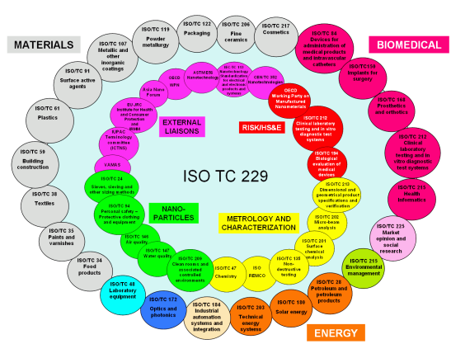
Current and potential future liaisons of ISO/TC 229 (source: ISO/TC 229 overview by Peter Hatto, Chairman of ISO/TC 229)
Comitetele tehnice de legătură cu cea mai mare relevanță nanometrologică
ISO/TC 24/SC 4 Caracterizarea particulelor;
ISO/TC 201
Analiza chimică a suprafeței (include microscopia cu sondă de scanare);
ISO/TC 213 Specificarea și verificarea dimensională și geometrică a produsului (include textura suprafeței)

Slide 13
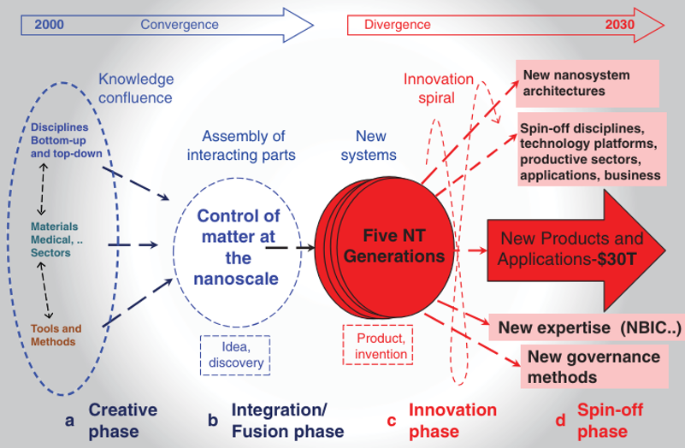
Ciclul Convergența – divergența (2000-2030) pentru dezvoltarea nanotehnologiilor globale.
Din Rocco și Bainbridge /4/
Faze derivate

